Slide 1
Flyweight

Slide 2
What is Flyweight
데이터를 공유하여 메모리를 절약할 수 있는 패턴
객체의 본질적인 부분과 부가적인 부분을 나누어 객체의 공유를 통해 수많은 소립 객체들을 효과적으로 관리하기 위한 패턴

Slide 3
Intention
많은 수의 소립 객체를 다루기 위해 객체를 하나하나 만들어야할까?
문서편집기에서 문자 하나하나를 객체로 만든다면?
만들지 않는다면?
How…?
1
2
3
4
5
6
7
Notes:
만든다면 수많은 문자들이 객체로 저장되어 있어 메모리에 큰 부담이 가게 된다.
만들지 않는다면 테이블이나 그림과 같은 문서에서 처리할 요소들을 모두 객체로 표현하게 되는 객체지향 문서 편집기에서 개발한 응용프로그램의 응용력을 높일 수 있는 기회를 놓치게 된다.

Slide 4
How About?
In computer programming, flyweight is a software design pattern. A flyweight is an object that minimizes memory usage by sharing as much data as possible with other similar objects; it is a way to use objects in large numbers when a simple repeated representation would use an unacceptable amount of memory. Often some parts of the object state can be shared, and it is common practice to hold them in external data structures and pass them to the objects temporarily when they are used. A classic example usage of the flyweight pattern is the data structures for graphical representation of characters in a word processor. It might be desirable to have, for each character in a document, a glyph object containing its font outline, font metrics, and other formatting data, but this would amount to hundreds or thousands of bytes for each character. Instead, for every character there might be a reference to a flyweight glyph object shared by every instance of the same character in the document; only the position of each character (in the document and/or the page) would need to be stored internally. Another example is string interning. In other contexts the idea of sharing identical data structures is called hash consing.
어떻게 두 마리의 토끼를 모두 잡을 수 있을까?

Slide 5
Structure
FlyweightFactory
Flyweight 객체를 가지고 있고, 공유가 가능하도록 객체를 제공하는 Factory
Context
부가적인 정보를 가지고 있고 Flyweight 객체와 쌍을 이루면 원래의 상태를 나타내게 된다.

Slide 6
Structure
FlyweightFactory
Flyweight 객체를 가지고 있고, 공유가 가능하도록 객체를 제공하는 Factory
extrinsicState
부가적인 정보를 가지고 있고 Flyweight 객체와 쌍을 이루면 원래의 상태를 나타내게 된다.

Slide 7
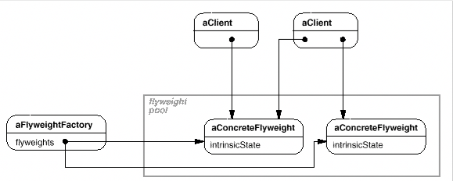
Structure
Client는 Flyweight 객체를 직접 만들지 않는다.

Slide 8
Example
class TreeType is
field name
field color
field texture
constructor TreeType(name, color, texture) { ... } method draw(canvas, x, y) is
class TreeFactory is
static field treeTypes: collection of tree types
static method getTreeType(name, color, texture) is type = treeTypes.find(name, color, texture)
if (type == null)
type = new TreeType(name, color, texture) treeTypes.add(type)
return type

Slide 9
Example
class Tree is
field x,y
field type: TreeType
constructor Tree(x, y, type) { ... }
method draw(canvas) is
type.draw(canvas, this.x, this.y)
class Forest is
field trees: collection of Trees
method plantTree(x, y, name, color, texture) is
type = TreeFactory.getTreeType(name, color, texture)
tree = new Tree(x, y, type)
trees.add(tree)
method draw(canvas) is
foreach (tree in trees) do
tree.draw(canvas)

Slide 10
Usability
응용프로그램이 대량의 객체를 사용해야 할 때
객체의 수가 너무 많아져 저장 비용이 너무 높아질 때
대부분의 객체 상태를 부가적인 것으로 만들 수 있을 때
부가적인 속성들을 제거한 후 객체들을 조사해보니 객체의 많은 묶음이 비교적 적은 수의 공유된 객체로 대체될 수 있을 때.

